Slide 1
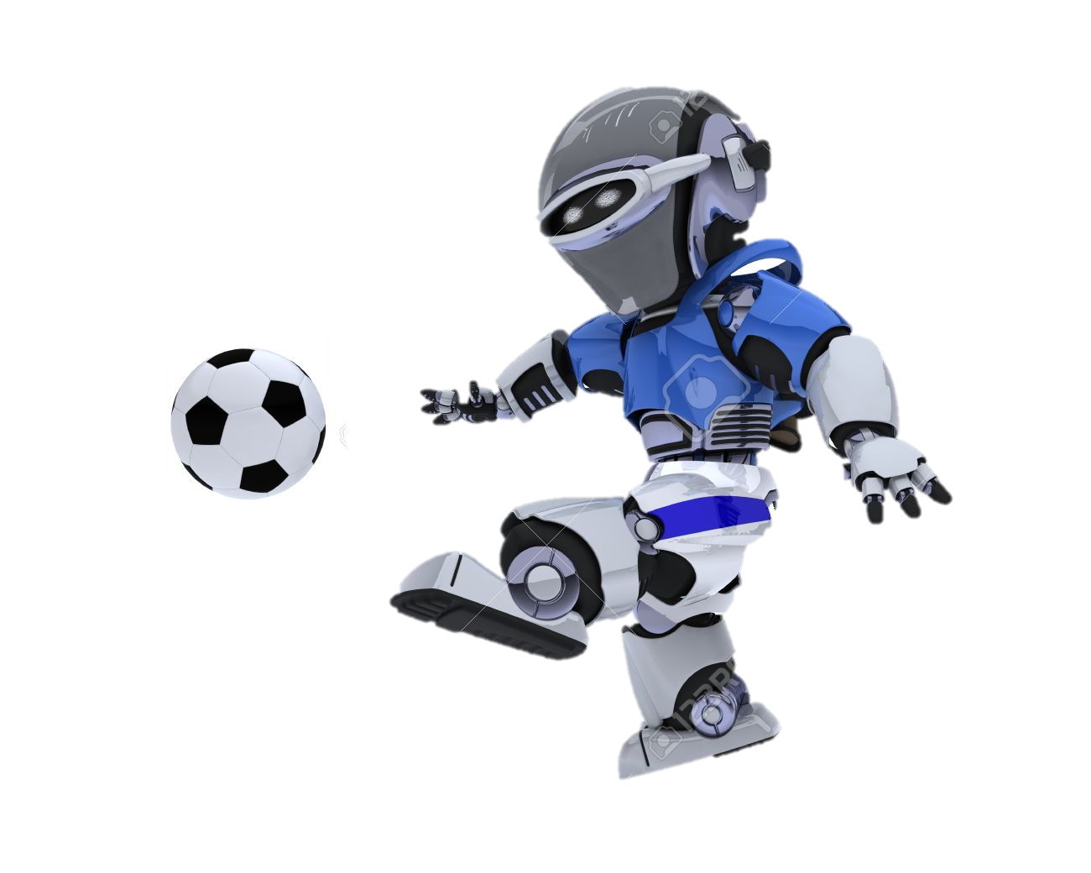

Robotické hračky pro předškolní vzdělávání
Karel Picka
XTIp01 Informační technologie

Slide 2
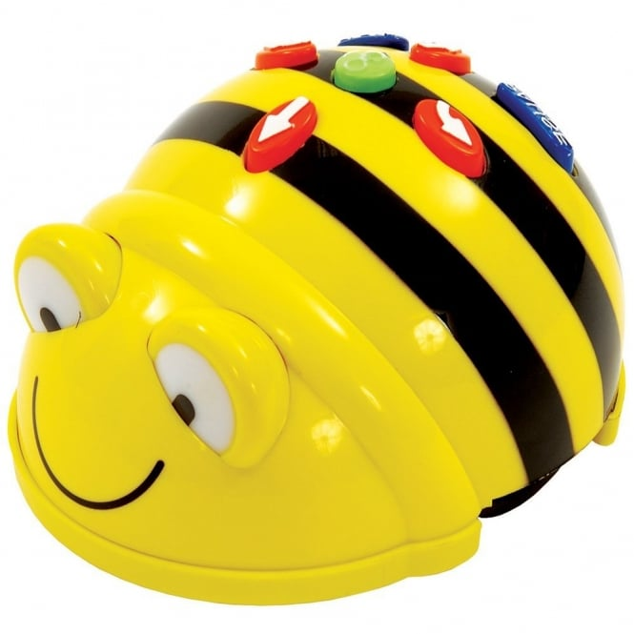
Robotická hračka Bee-bot

Slide 3

BeeBot - Pedagogicko-psychologické souvislosti
Hračka je v obecném významu předmět, který podporuje základní dětskou potřebu či činnost – hru.
Bee-bot představuje velmi jednoduchého robota, kterého je nutné naprogramovat.
Program se tvoří stisknutím základních tlačítek na hřbetě hračky, následně se ukládá do paměti robota a dalším příkazem se spustí.
Robot pak vykoná sled zadaných příkazů.
Vytváření programu (například i bezmyšlenkovitým ťukáním do libovolných tlačítek s cílem objevit, co hračka umí) odlišujeme od tvorby algoritmu.
Tvorba algoritmu představuje sled příkazů, které vedou k cíli, k vyřešení určitého problému.
Pokud chceme podpořit rozvoj algoritmických schopností dítěte, je třeba klást před dítě takové úkoly.

Slide 4
BeeBot - Pedagogicko-psychologické souvislosti
Pomocí robotické hračky Bee-bot můžeme rozvíjet algoritmické kompetence:
ověření, že program pracuje správně
navrhování řešení (vybrat vhodnou cestu k cíli)
určení cílového místa, kam daný program včelku doveze
určení počátečního místa, odkud včelka vyjede, aby při daném programu dojela do daného místa
hledání chyby v programu (při jeho vykonávání)
testování programu (najít způsob, jak ověřit, že program pracuje, jak má)
ladění programu (zjednodušení programu nebo jeho úprava, aby správně reagoval v různých situacích)
zapsání programu (např. pomocí šipek na papír)
přečtení programu a jeho vložení do robota
hledání chyby v napsaném programu (šipky na papíře)
optimalizace (úvahy o nejkratším programu nebo o nejkratší cestě na dané místo)
opakování, úvahy o řetězení programů (co se stane, když se program vykoná dvakrát po sobě).

Slide 5
BeeBot - Pedagogicko-psychologické souvislosti
Obecně pak robotická hračka přispívá k rozvoji dalších rozumových schopností dítěte:
prostorové orientaci (pohyb vlevo, vpravo, dopředu, dozadu)
představivosti (umět si promyslet pohyb hračky, kde se bude nacházet, kolik kroků musí udělat k cíli; oddálení vykonání příkazu, kdy není okamžitě vidět pohyb hračky a výsledek je viditelný až po spuštění celého programu)
vyjadřovací schopnosti (popíše pohyb hračky, vymyslí příběh k pohybu hračky, graficky zaznamená pohyb hračky)
zrakové vnímání
časové vnímání
komunikační schopnosti (vysvětluje, hodnotí, komunikuje s kamarády)
tvořivost (vymýšlí úkoly pro spolužáky, zapojuje včelku do svých her)
paměť (musí si pamatovat, které tlačítko a případně kolikrát stisklo).

Slide 6
BeeBot - Pedagogicko-psychologické souvislosti
Robotická hračka je předmět, který mohou děti zapojit do svých her, jež odrážejí jejich představy pohybu (poslouchá je nebo je neposlušná, když udělají v programu chybu).
Hračku lze zapojit do různých témat i jako doplňkovou aktivitu.
Je možné spojit rozvoj algoritmického myšlení dětí a rozvojem znalostí o přírodě (dle tematických karet), povoláních, dopravních prostředcích apod.
Správným sestavením programu pro hračku pak dítě vyjadřuje svoji odpověď.

Slide 7
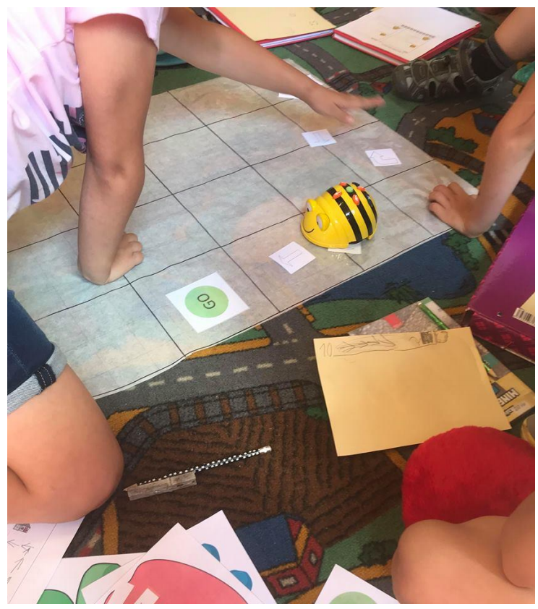
BeeBot - Pedagogicko-psychologické souvislosti
Z psychologického hlediska představuje robotická hračka určitý mikrosvět, tedy zjednodušené prostředí napodobující reálný svět.
Pro pohyb v tomto prostředí je potřeba pochopit několik základních pravidel. Zde se jedná o čtyři příkazy a způsob, jak program psát (zadávat), spouštět a opravovat.

Slide 8
Ovládání
Základní vzhled, je možné změnit využitím plastových krytů který mohou děti dále doplnit např. papírovými tykadly, křídly apod.
Vzadu na těle včelky je umístěna přípojka na pohyblivé zařízení, např. vozík.
Včelku je nutné nabít pomocí kabelu. Na spodní straně jsou dva vypínače. Jeden včelku zapne/vypne, druhý zapne/vypne zvuk.
Pokud včelku nevypneme, po určité době se vypne sama.

Slide 9
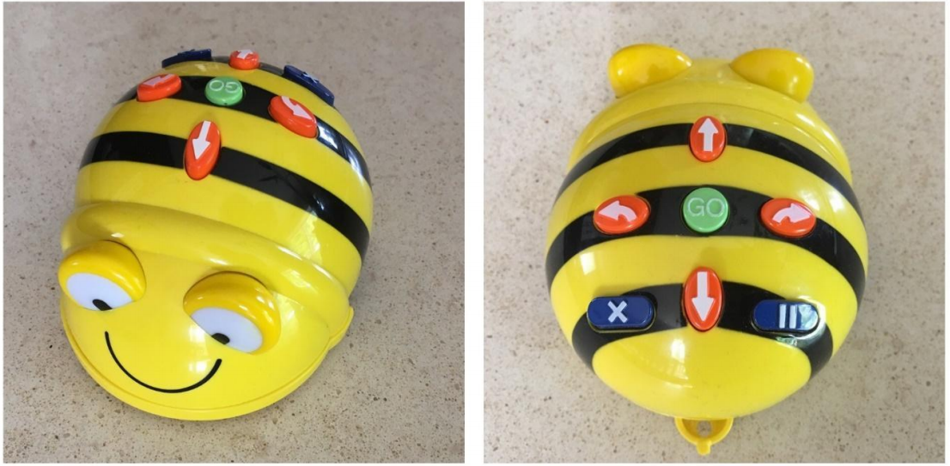

Slide 10
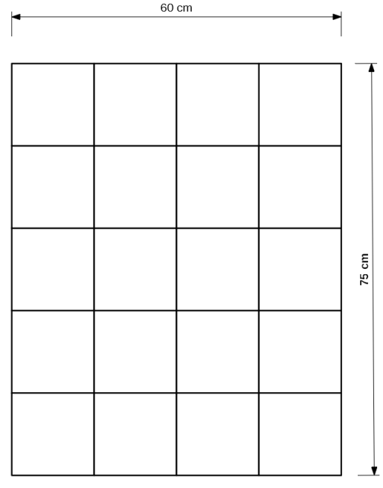
Ovládání
Včelka Bee-bot se primárně pohybuje po plastové průhledné podložce, která má nakreslenou černou čtvercovou síť o velikosti čtverce 15x15 cm.
Originální plastová podložka je průhledná a je možné do ní vložit tematické karty nebo použít originální tematické podložky dodávané výrobcem nebo jakékoli tematické podložky vlastní výroby

Slide 11
Ovládání
Bee-bot se ovládá pomocí několika barevných tlačítek.
Jejich stlačením jsou zadávány jednoduché příkazy pro pohyb nebo otočení. Pohyb dopředu, dozadu a otočení vlevo/vpravo se zadává pomocí čtyř oranžových tlačítek.
Celkově je možné zadat sled maximálně 40 příkazů. Je nutné si uvědomit, že délka kroku i úhel otočení jsou neměnné.

Slide 12
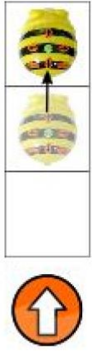



Ovládání
Příkaz dopředu/dozadu posune včelku o 15 cm (na sousední pole podložky).
Příkaz otočení vlevo nebo vpravo otočí včelku o 90° a včelka zůstává na místě.

Slide 13
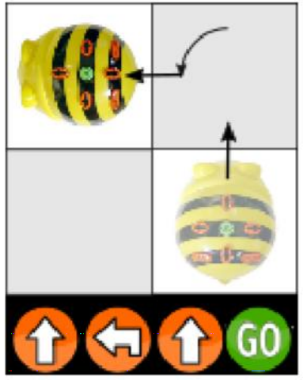
Ovládání
Ústřední tlačítko je zelené s nápisem GO a jeho stlačením se spustí posloupnost zadaných příkazů, včelka začne vykonávat zadané příkazy.
Po vykonání celého programu včelka zabliká, pokud je zapnutý též zvuk, tak zahouká.
Na obrázku je znázorněno vykonání programu složeného ze tří příkazů, po stisku tlačítka [GO].
Tlačítko [CLEAR] [X] slouží k vymazání programu. Dokud se nestiskne, robot si pamatuje předchozí program, lze jej tedy donekonečna opakovat, což je vhodné pro využití v rámci některých typů aktivit.

Slide 14
Postřehy z praxe
Z testování aktivit vyplynuly následující postřehy:
při seznamování se včelkou jsou vhodné menší skupinky (cca 4–6 dětí) – děti chtějí hned vše zkusit
nejprve nechat děti “mačkat“ nahodile, bez použití podložky, lépe si zafixují jednotlivá tlačítka
problém – pravolevá orientace u některých dětí
zpočátku bylo nutné děti stále upozorňovat, aby nezapomínaly vymazat předchozí program (tlačítko CLEAR [X]), po nějaké době na toto začaly upozorňovat samy děti ostatní kamarády

Slide 15
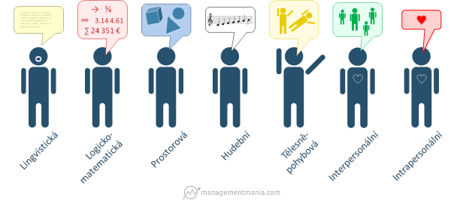
Postřehy z praxe
hodně jim pomáhalo, když si říkaly úkony nahlas, osvědčilo se stavění šipek – v případě chyby mohly snadněji odhalit chybný krok a napravit jej
častým problémem je to, že děti počítají krok navíc v případě, když se včelka jen otáčí na místě – někdo už tento úkon počítá tak, že včelka přejede
více byli zaujati chlapci, holčičkám bylo třeba volit atraktivní úkoly, chlapcům stačilo cokoli obyčejného
při práci se včelkou se krásně odhalí typy inteligencí dle Gardnera
osvědčila se práce ve dvojicích – jeden druhého kontroloval, děti si navzájem připravovaly různé úlohy.

Slide 16
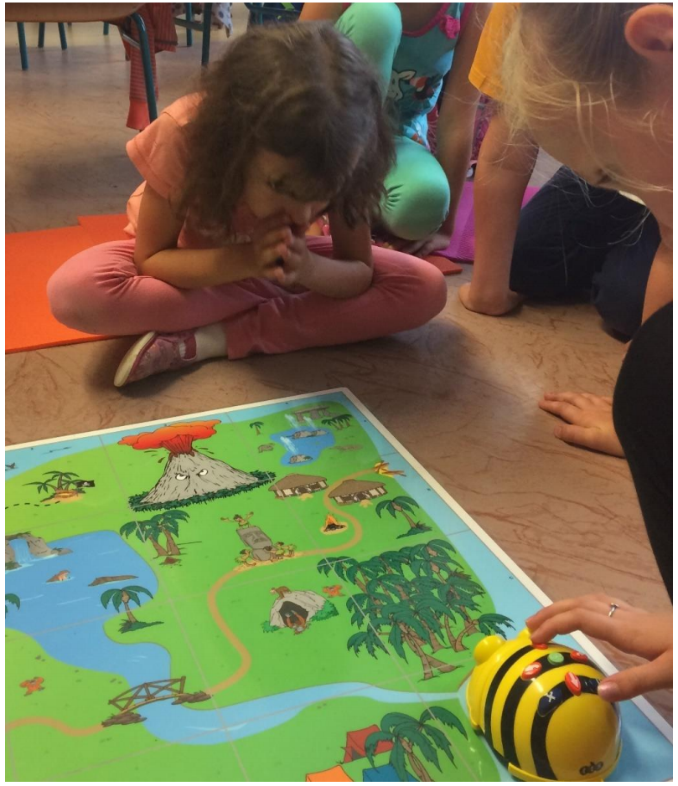

Slide 17
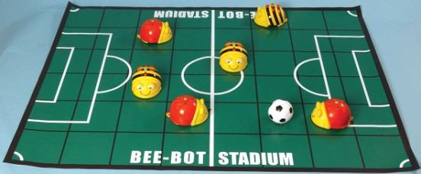
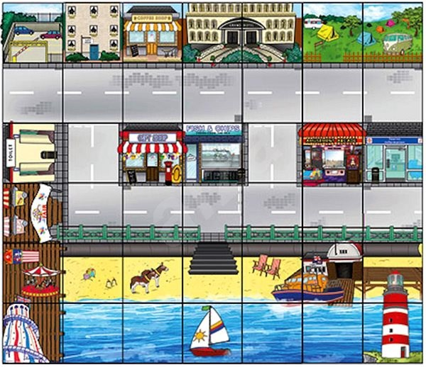
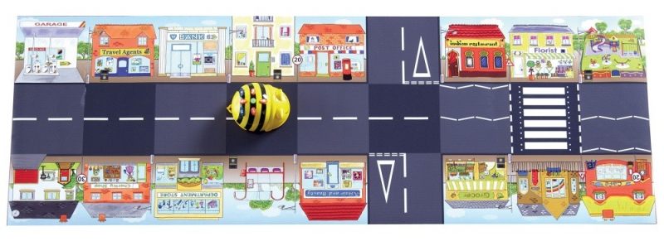
Různé podložky

Slide 18
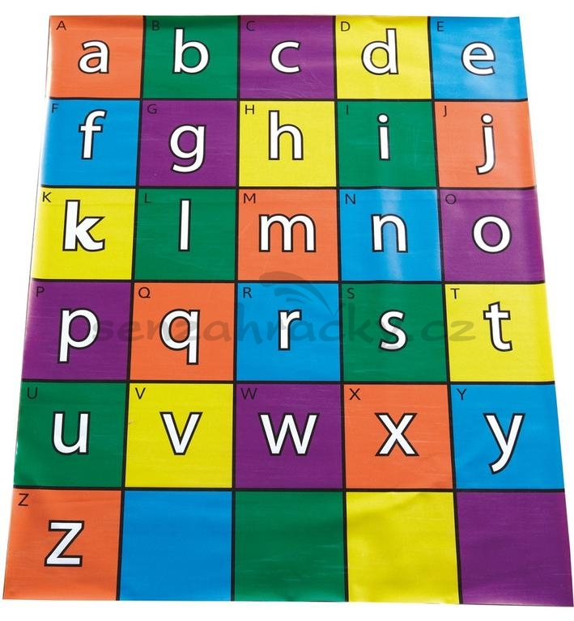
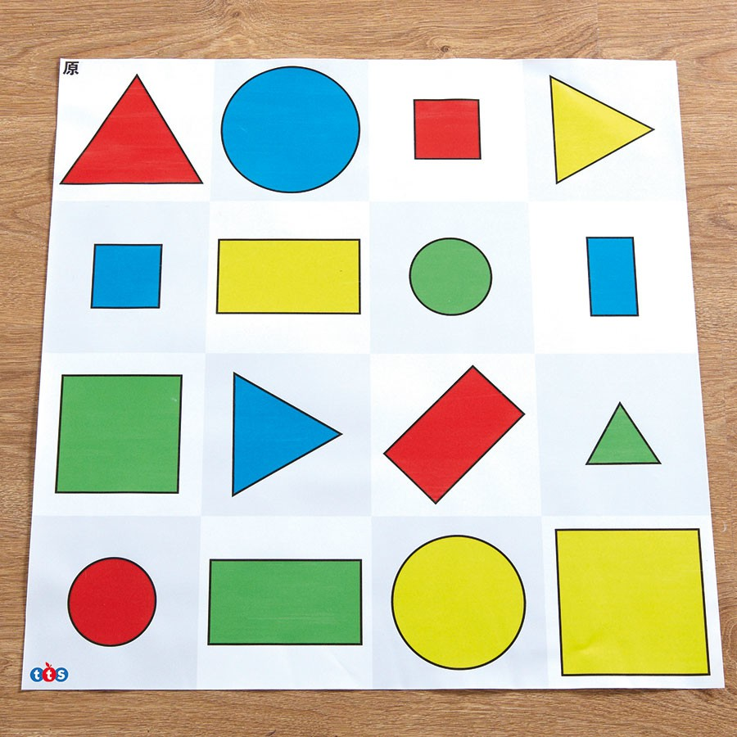

Různé podložky

Slide 19
Aktivity
Začínáme u základního pohybu dopředu a postupně zvyšujeme obtížnost.
Je nutné, aby se včelka pohybovala pouze po řádcích a sloupcích.
Při nežádoucím šikmém pohybu včelky nejde zkontrolovat program.
Také jízda po úhlopříčce je delší než jedno políčko a počet kroků nesouhlasí s počtem ujetých políček.
Pokud včelka začíná jet šikmo, např. vzhledem k určitým nerovnostem podložky, případně šikmému výchozímu postavení, je třeba ji velmi rychle (mezi dvěma kroky) srovnat do správného směru.

Slide 20
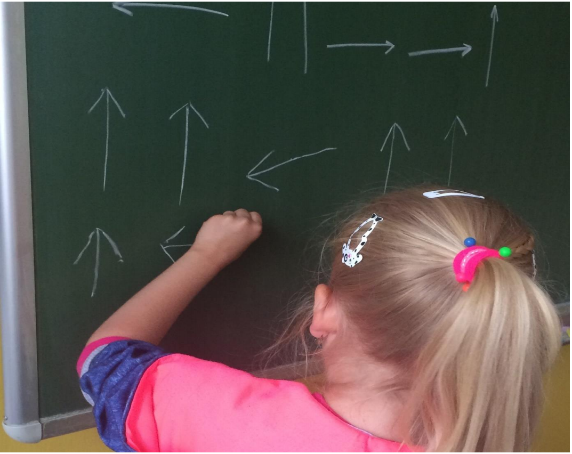
Obecně je dobré zejména na počátku nejprve o trasách robotické hračky diskutovat, složit si trasu z šipek, ukázat na podložce.

Slide 21
Hledání postupu - Dojeď s včelkou na určité místo
Jedná se o základní pohyb po čtvercích.
Vycházíme z pohybu po řádku.
Hračku je potřeba vždy umístit do středu políčka (čtverce).
U prvních kroků včelky se můžeme setkat s tím, že si děti neuvědomí, že při otočení o 90 zůstává včelka na místě.
Dále je třeba zadaný program vymazat tlačítkem [X], když nový program nenavazuje na již zadaný.

Slide 22
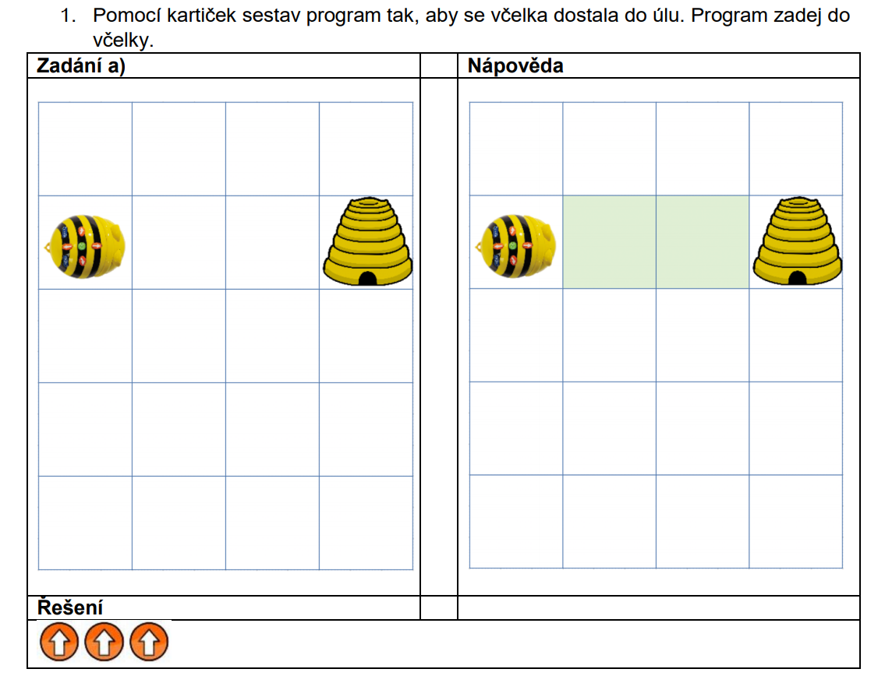

Slide 23
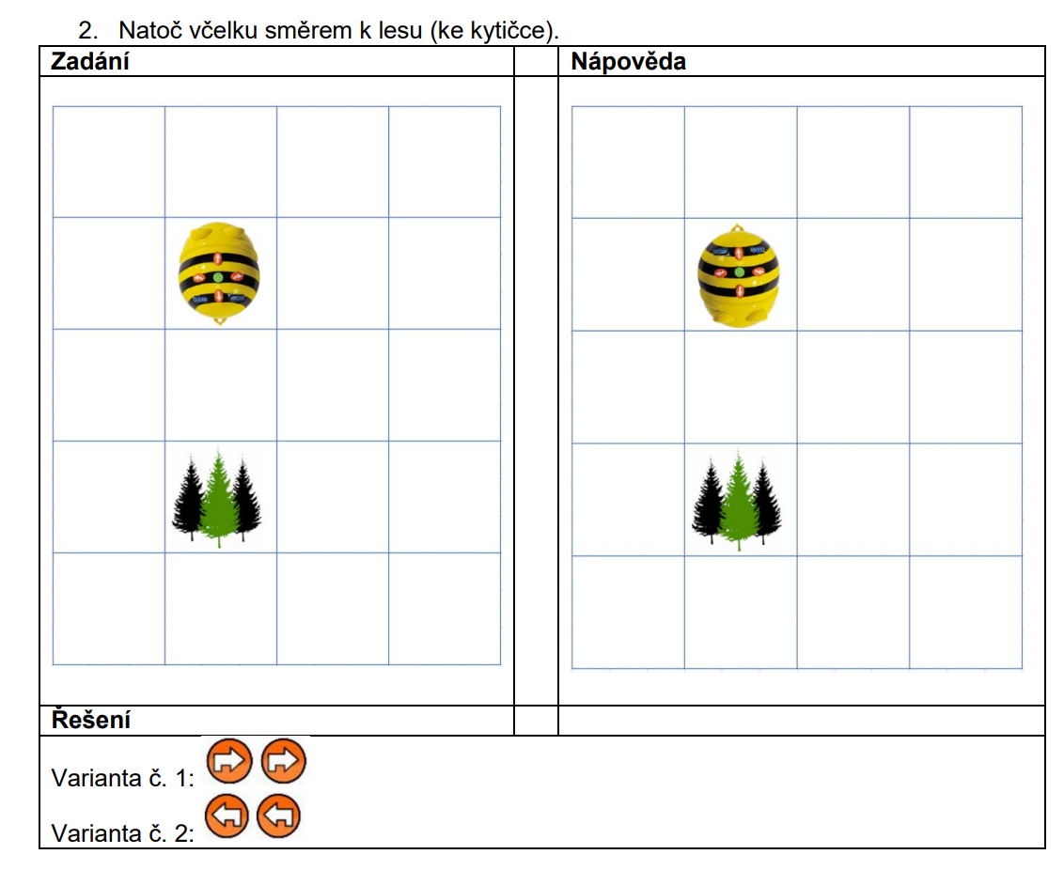

Slide 24
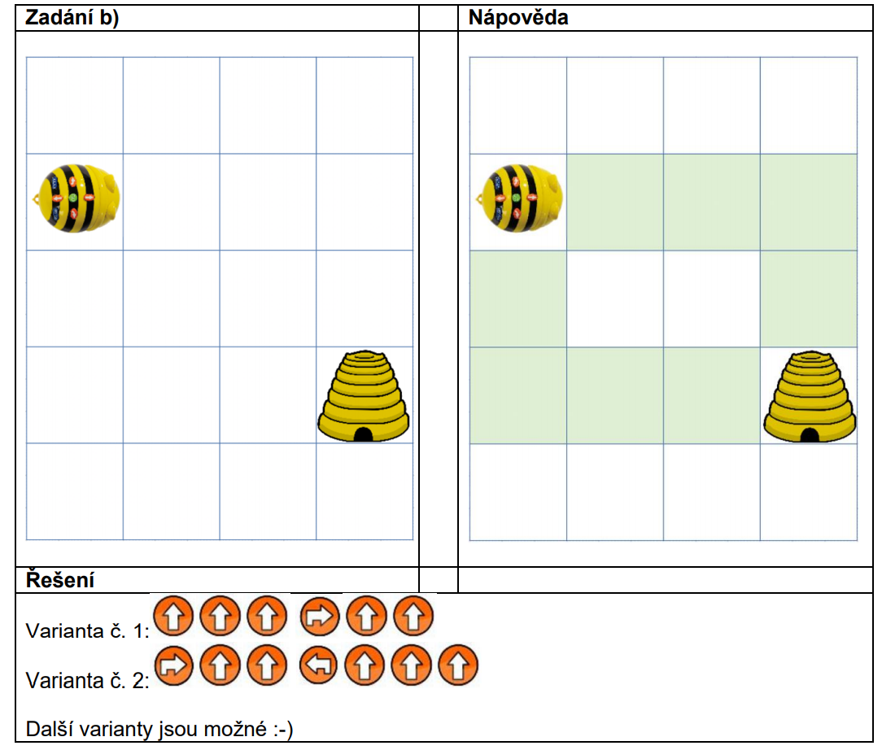

Slide 25
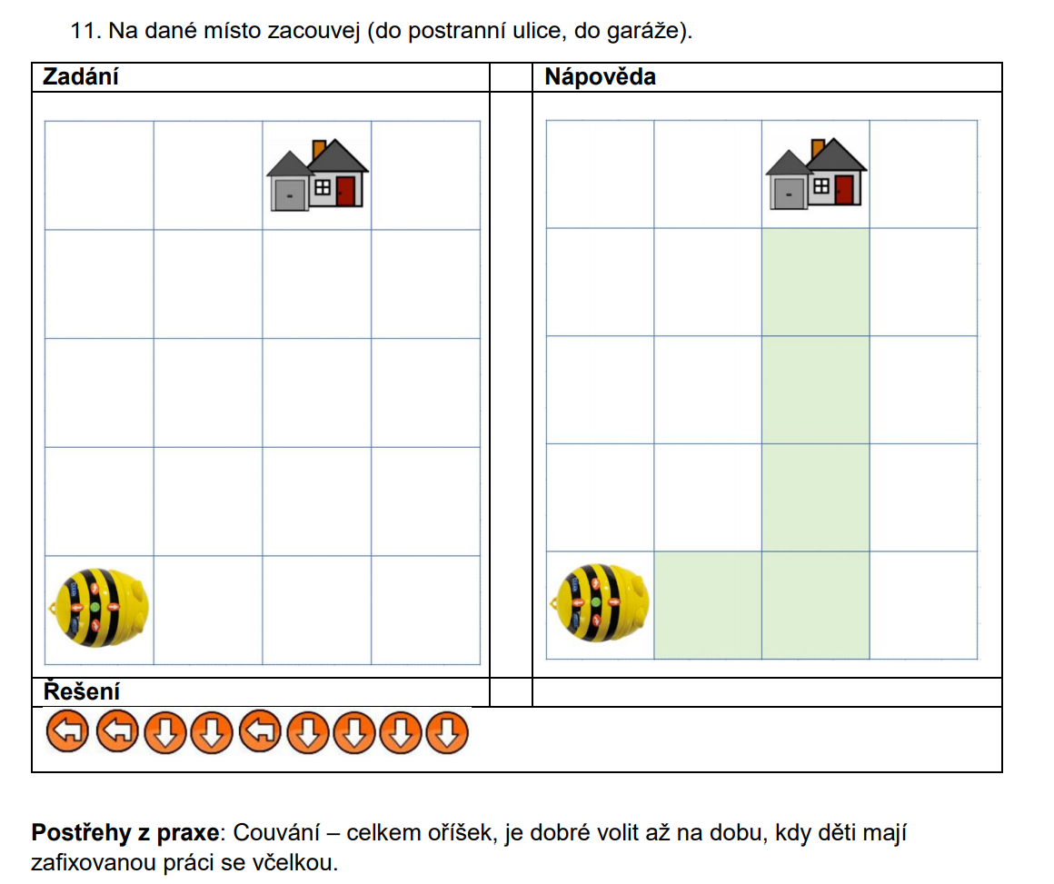

Slide 26
Čtení a psaní programu
Jedná se o pokročilejší činnosti, kdy dítě naplánuje trasu (cestu), spojí odpovídající předměty, zaznamená graficky cestu – program, dokáže najít jinou cestu, dokáže porovnat délku cest na základě programu.
Při aktivitách využíváme námětové obrázky (např. květiny, zvířata, číslice, písmena, karty k jednotlivým povoláním apod.)
Děti pracují s včelkou a také využijeme náměty k vazbě na rozvoj řeči (popiš cestu, zkus vymyslet příběh, pojmenuj zvířata – zvířecí rodinky, kde žijí, čím se živí, co potřebuje včelař ke své práci, co používá švadlena, co může švadlena ušít......).

Slide 27
Při jednotlivých činnostech si povídáme podle námětu obrázků s důrazem na:
určování směru pohybu včelky
určování počtu kroků
určování sledu kroků
určování výchozí a konečné polohy
porovnávání počtu kroků (délky provázku)

Slide 28
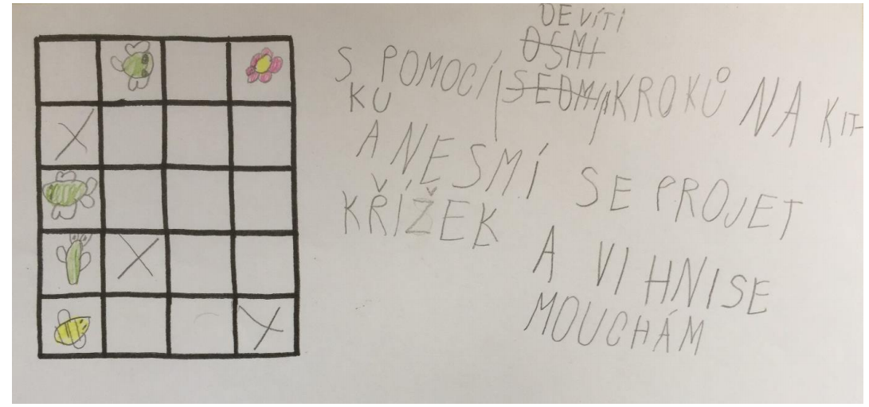
Další aktivity je možné tvořit s prázdnou kresbou podložky. Děti mohou vymyslet program, který má kamarád udělat s včelkou, mohou zakreslit objekty a naplánovat trasu včelky, program následně zapsat apod.

Slide 29
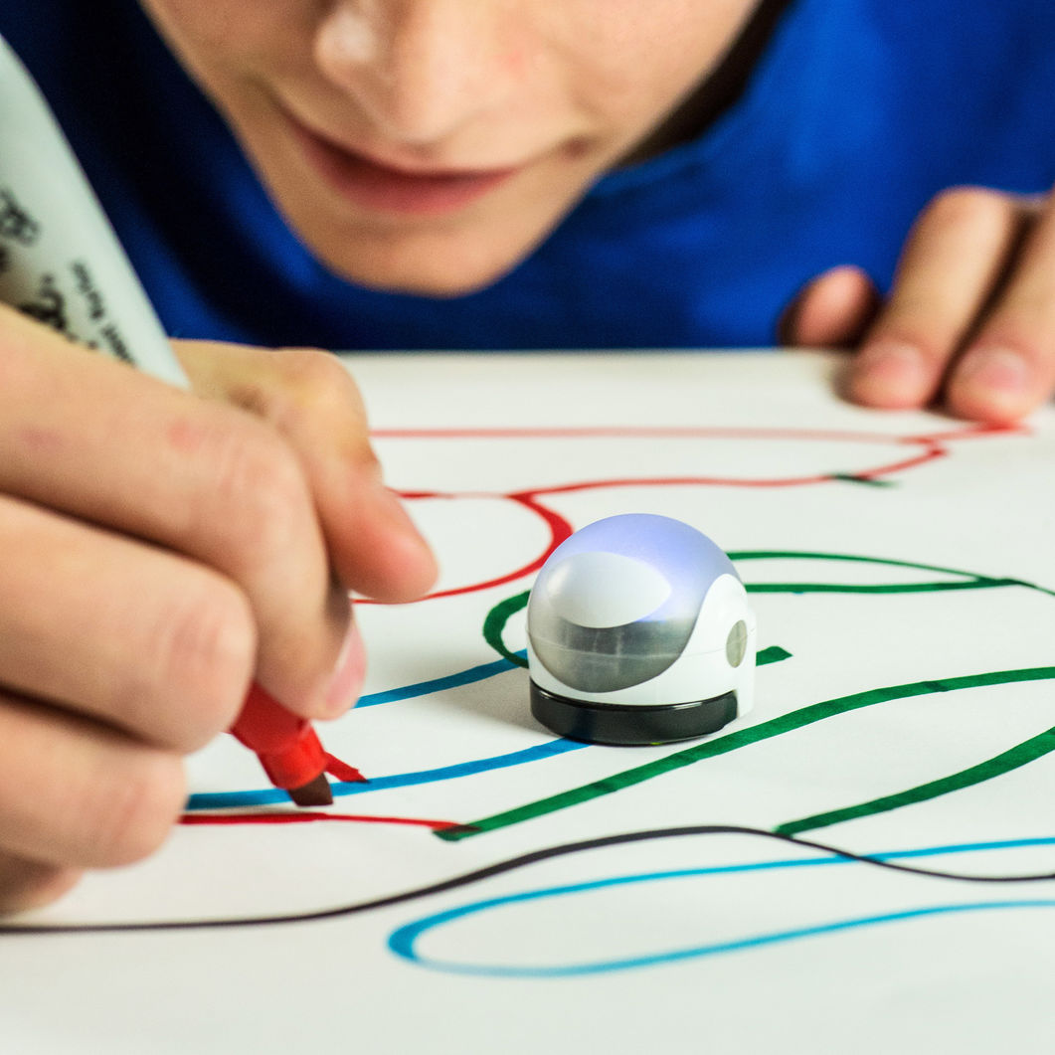
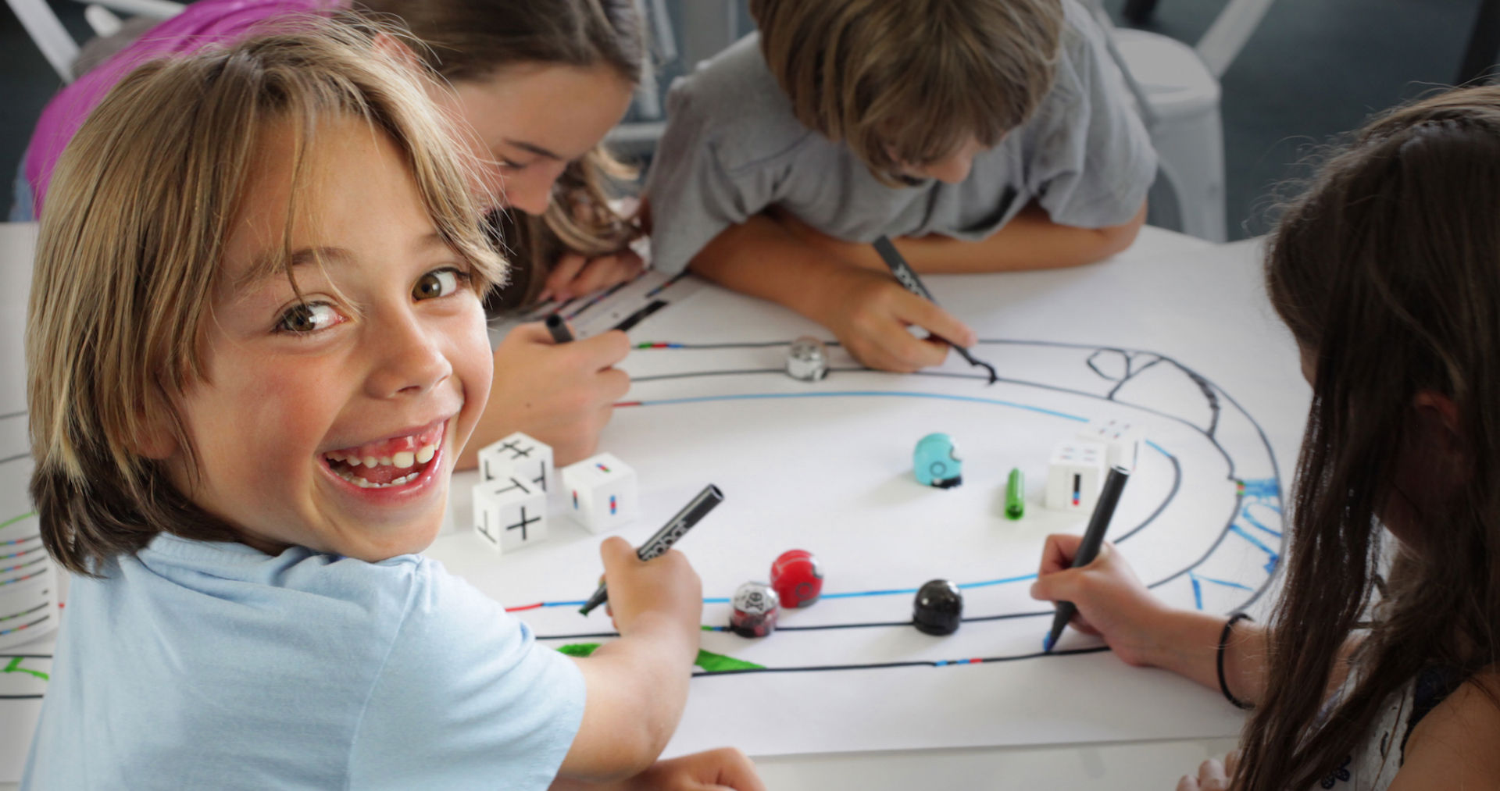
Ozobot
Vypadá náročně, ale použitelný je i pro školku ☺

Slide 30
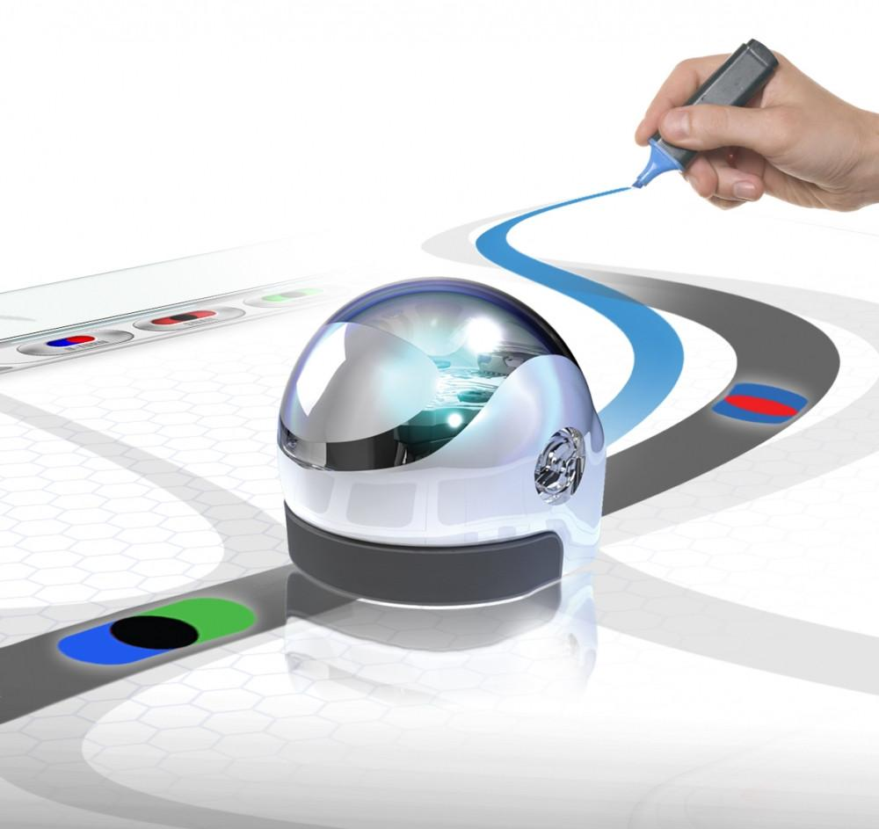
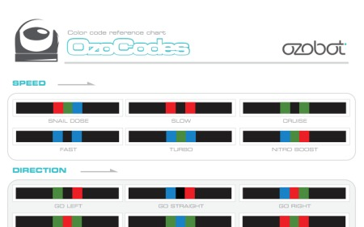
Ozobot
interaktivní hračka a edukativní pomůcka
vhodná pro děti od 7 let
5 světelných čidel z toho jedno barevné
RGB LED dioda
ochranné „skiny“
kolečka, motorky
KÓDUJE SE POMOCÍ BAREVNÝCH KÓDŮ

Slide 31
Ozobot – co umí?
sledování čáry
rychlost pohybu 1,5 – 8,5 cm/s
křižovatky – náhodně vlevo, vpravo nebo rovně
přeskočení na čáru
otáčení, zastavení, krátké čekání
časovač, předprogramované pohyby
může počítat odbočení, změnu barvy dráhy,….

Slide 32
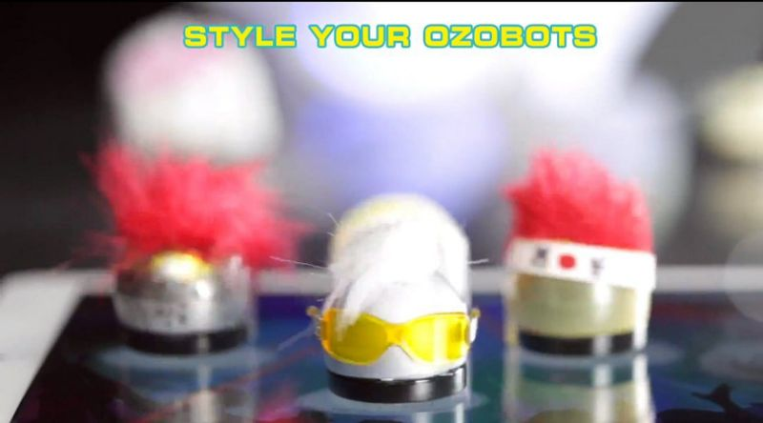
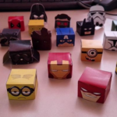
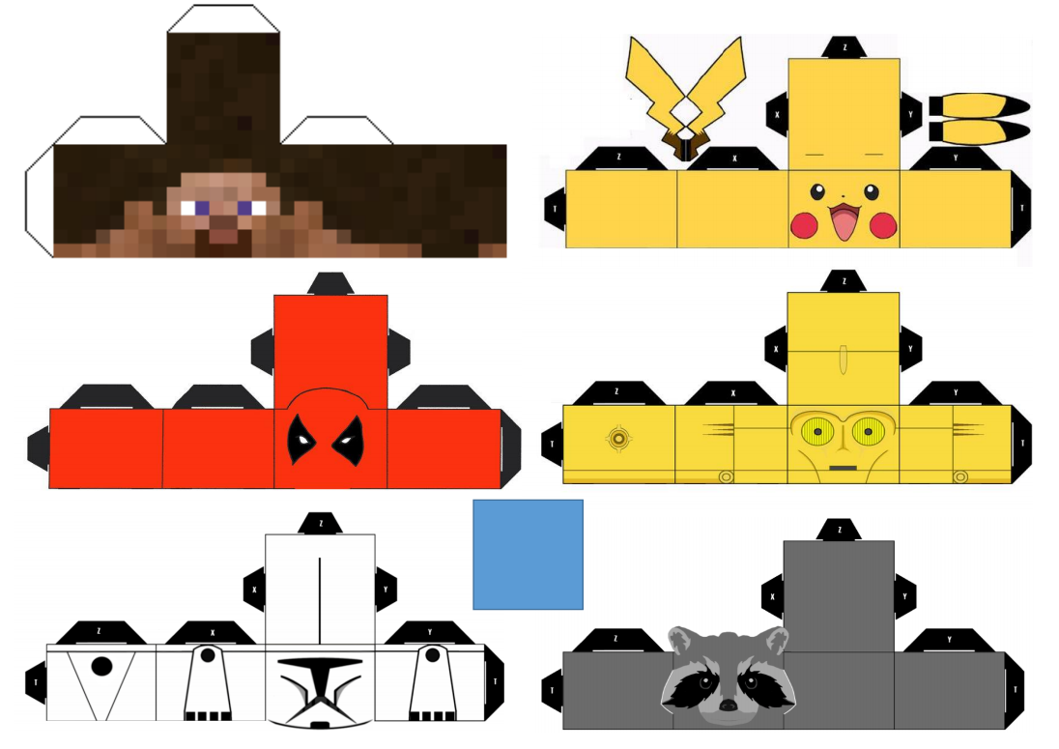

Slide 33
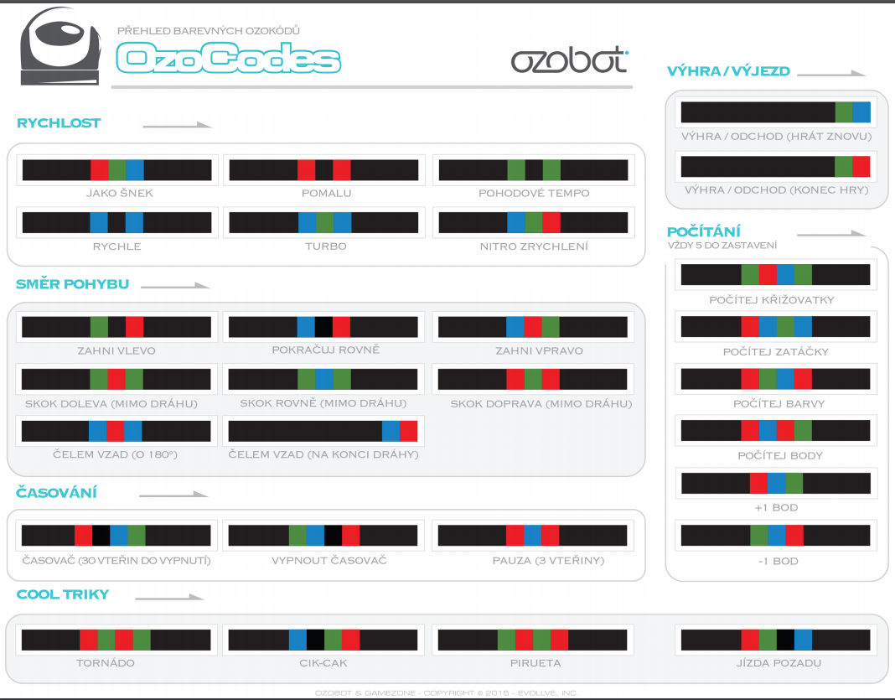
Ozobot – programování na papíře
Pomocí barevných kódů na papíře
Využívá se červená, zelená a modrá + černá
Ozobot čáru sleduje a sekvenčně vykonává příkazy

Slide 34
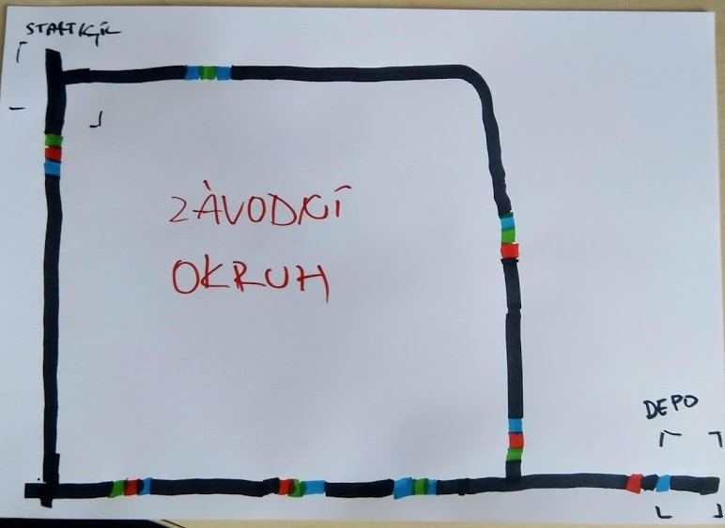

Slide 35
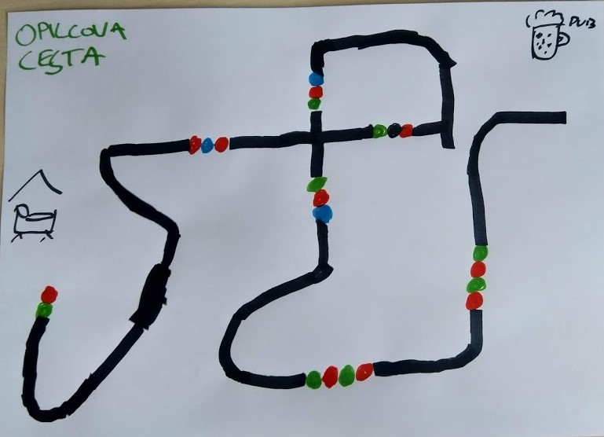

Slide 36
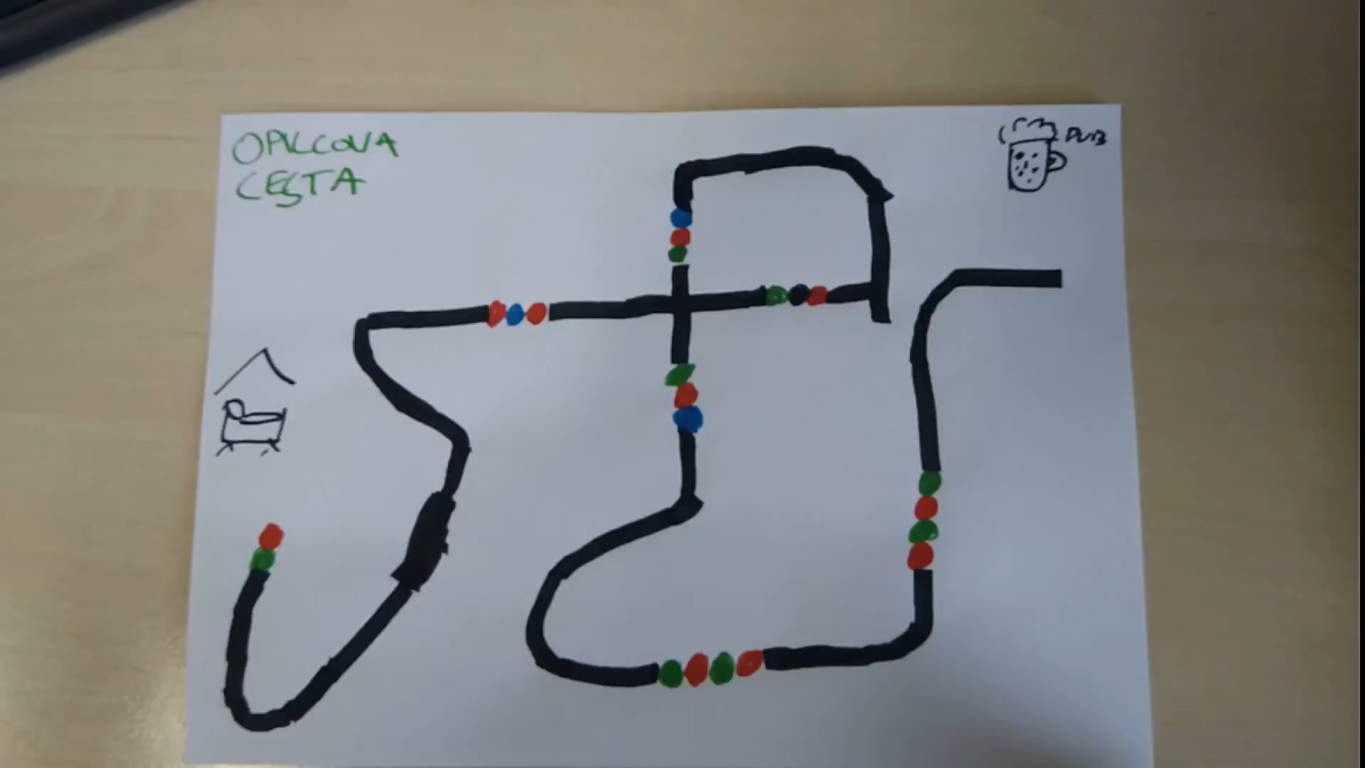
VIDEO ZDE

Slide 37
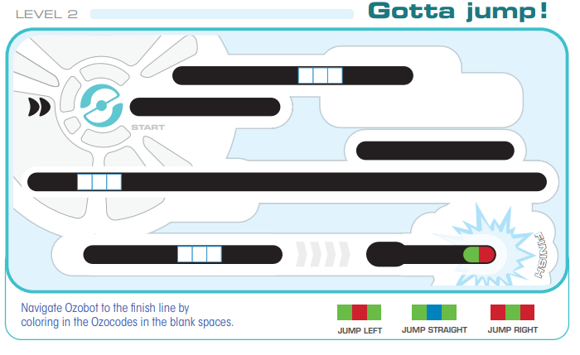
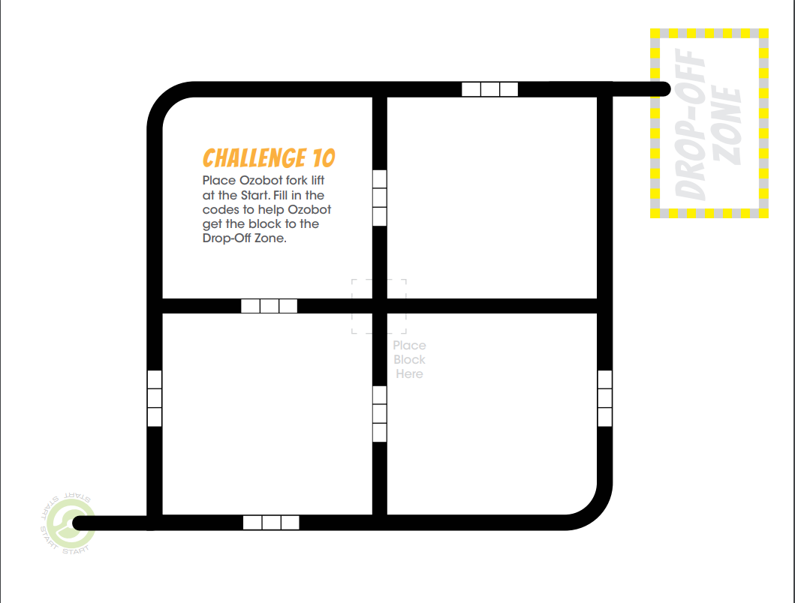
Úkoly s Ozoboty (tiskneme…)
https://ozobot.com/play/construction-kit-games
https://ozobot.com/play/print-games

Slide 38
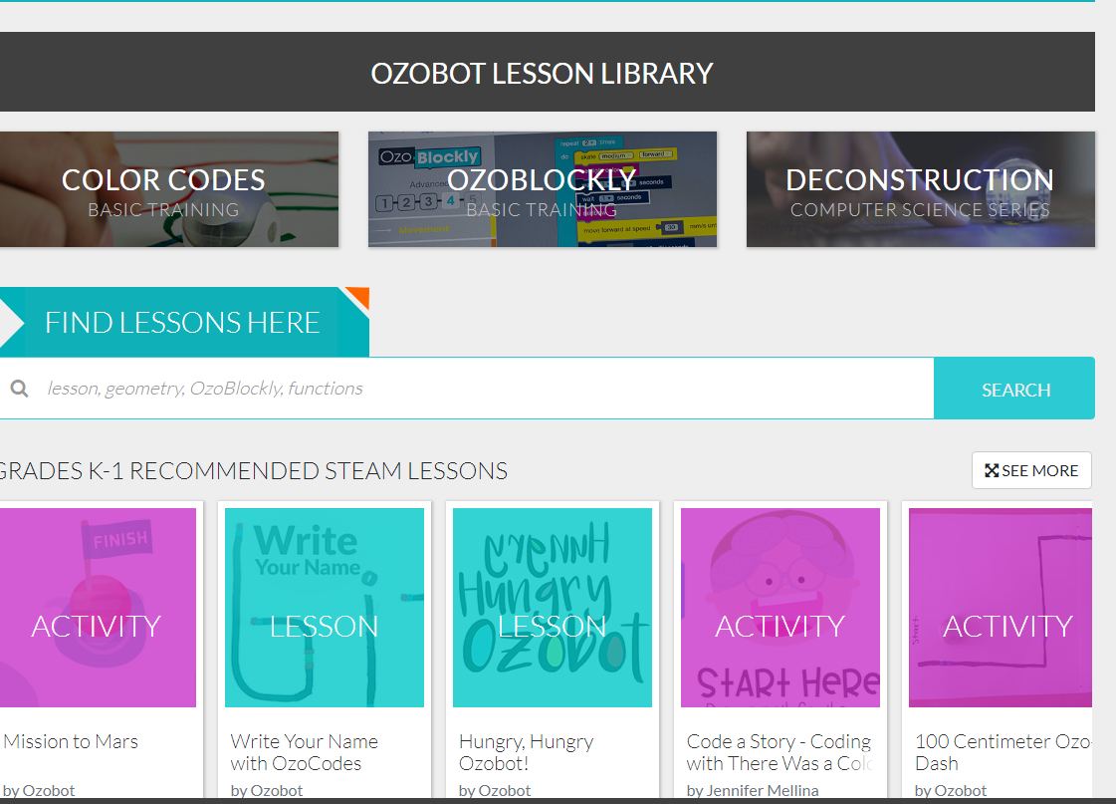
Plány do hodin přímo od Ozobota
https://portal.ozobot.com/lessons

Slide 39
Ozobot – tablety a Ozoboti
Jde kreslit i jezdit robotem po tabletu, má příslušné aplikace
Aplikace má módy:
Freedraw, Playground a Challenge.
V módu Challenge jsou připravené úkoly k řešení a k nim jsou k dispozici jen příslušné kódy.
Úlohy jsou stupňované a řešení si mohou žáci nechat zobrazit. Tento mód tedy slouží k učení a pochopení filozofie Ozobota.
Je výhodné, že jednotliví žáci mohou postupovat vlastním tempem.
https://play.google.com/store/apps/details?id=com.evollve.ozobot

Slide 40
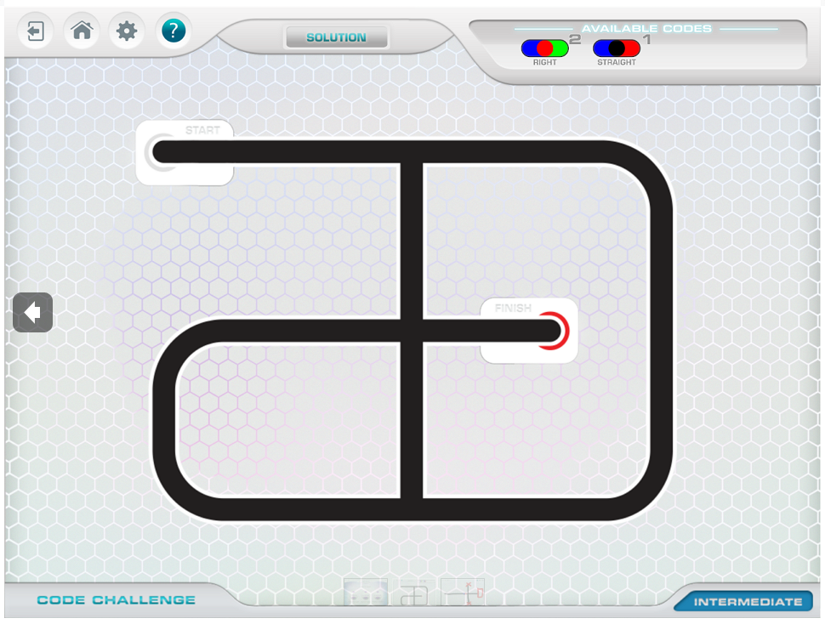

Slide 41
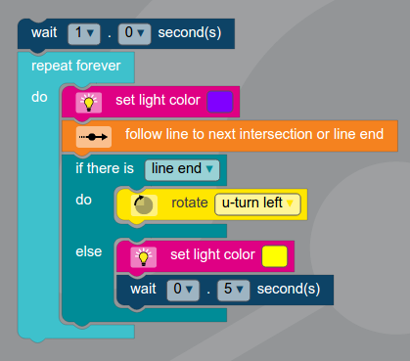
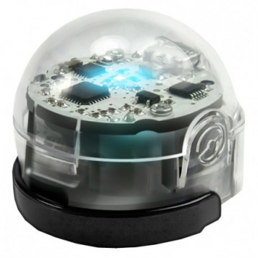
Ozobot – blokové programování
Ozoboty je možné programovat i na PC pomocí programování v blokovém jazyce (podobné Scratchi)
Pomocí blikání se náš program nahraje do robota a ten následně úkony vykoná
https://ozoblockly.com/#

Slide 42

Ozobot – blokové programování

Slide 43
Ozobot – zkušenosti přímo na školách

Slide 44
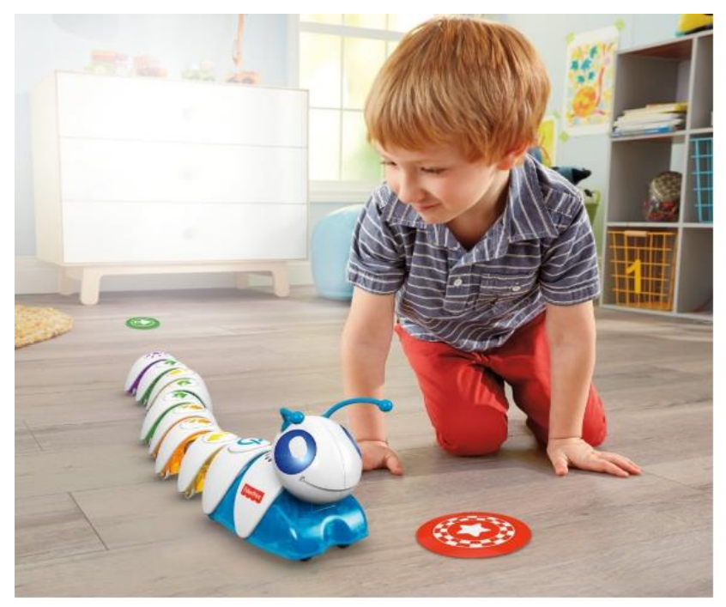
Další robotické hračky
Robotických hraček je celá řada, liší náročností, tím co dovedou, možnostmi propojení s další technikou, snímači, aj.

Slide 45
The Code-a-Pillar (Housenka)
Hračka má podobu housenky skládající se z osmi článků.
Každý článek housenky zastupuje nějaký příkaz (směr), kam lze housenku poslat.
Tři články značí „rovně“, dva „doleva“, dva „doprava“.
Je možné navolit kombinace směrů a housenku naprogramovat na různé cesty a směry ve zvoleném prostoru.
Děti spojují články a posílají housenku dopředu, dozadu, doleva, doprava nebo kamkoli dle své fantazie a novým spojováním a kombinací článků těla housenky posílají housenku novou cestičkou.
Děti se učí směrům, orientaci v prostoru, sekvenci příkazů a vytváření posloupnosti. Funguje na 4× AA baterie. Hračka je vhodná pro děti od 3 do 6 let.

Slide 46
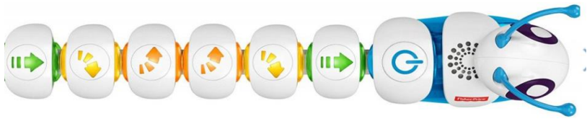
The Code-a-Pillar (Housenka)

Slide 47
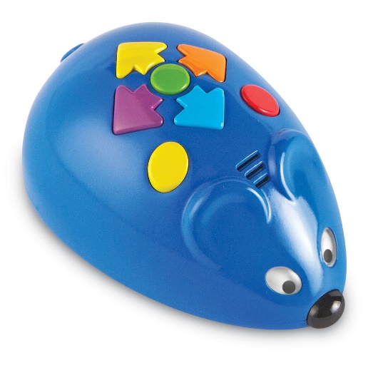
Code & Go Robot Mouse
Širší verzí Bee-Botu.
Má stejné funkce jako Bee-Bot a děti programují stejným způsobem její kroky.
Děti pro myšku staví bludiště ze zelených polí, což vede k získávání nových zkušeností s budováním prostoru, s rotací plochy a jejích jednotlivých částí a možností pozorovat skladbu prvků na ploše z různých úhlů.
Úkolem je pak myšku naprogramovat tak, aby postaveným bludištěm bez potíží prošla.
Děti se opět učí sekvencím příkazů a posloupnosti plnění zadaných instrukcí. Robotická myška umožňuje dobře rozvíjet algoritmické myšlení již u dětí v předškolním věku.

Slide 48
Code & Go Robot Mouse

Slide 49
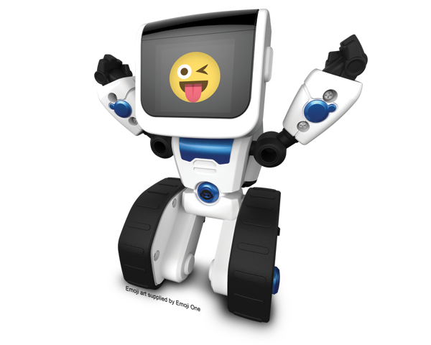
Coji Robot
COJI je robot, který učí děti programovat pomocí emotikonů.
Robot také reaguje na fyzické doteky, jako je lechtání nebo třepání.
Pro robota je možné stáhnout vytvořenou aplikaci na míru, skrze kterou je možné robota kontrolovat.
Coji je vzdělávací hračka, která učí základům programování.
Hračka je vhodná pro děti od 4 do 7 let.

Slide 50
Coji Robot

Slide 51
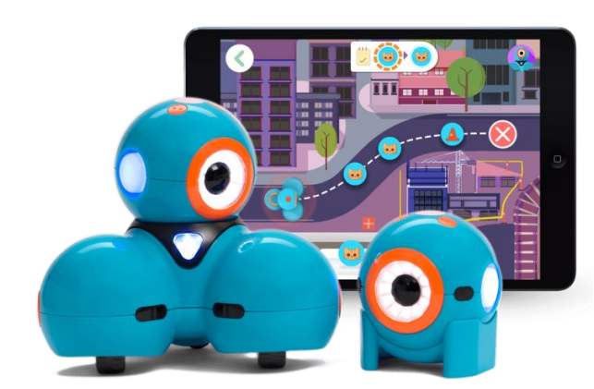
Dash and Dot
Dash a Dot jsou dva malí roboti, kteří dokáží interaktivně reagovat na sebe navzájem a dle příkazů plní naprogramované požadavky.
Roboti splňují nároky efektivní didaktické pomůcky, která dětem pomáhá pochopit principy programování, algoritmů a kybernetiky.
Děti mohou měnit povahu robotů, učit je řešit různé úlohy nebo ovládat jejich pohyby.
Pro Dash a Dot jsou připraveny aplikace pro chytré telefony a tablety, které velmi zábavnou formou umožňují získat první zkušenosti s programováním a robotikou.
Aplikace jsou postaveny tak, aby edukativní hru s roboty mohly zvládnout děti již od 5 let, které se začínají seznamovat s programováním.

Slide 52
Dash and Dot

Slide 53
Použité zdroje
Arrow Jumping Game [online] Discovered by Tanjo [11-11-2015]. [cit. 05-10-2018]. Dostupný z: https://tanjo.ai/contents/448931
Bett [online]. London, 2018. [cit. 18-07-2018]. Dostupné z: https://www.bettshow.com/bettproducts-list/dash-and-dot
Internet Mall, a.s. [online] © 2000-2018. [cit. 18-07-2018]. Dostupné z: https://www.mall.cz/hracky-rozvoj-aktivita/fisherprice-ps-housenka-code-apillar?gclid=Cj0KCQjwnZXbBRC8ARIsABEYg6DXsolQnya8mIVO6rrCUZb7v1mdKt_hM5P5f QWAD2vx5f4307do0zgaAgOAEALw_wcB
TTS Group Ltd [online]. 2018. [cit. 18-07-2018]. Dostupné z: https://www.ttsgroup.co.uk/blue-bot-bluetooth-programmable-floor-robot/1007812.html
VANÍČEK Jiří. Robotická hračka Bee-bot: metodická příručka. České Budějovice: PF JU, 2016.
WowWee Group Limited [online]. 2015. [cit. 18-07-2018]. Dostupné z: http://store.wowwee.com/coji/coji-robot.html

